Slide 1
МБДОУ №97”Земляничка” г.Улан-Удэ 12 группа.
### Оставайтесь Дома
Выполнила.Воспитатель:
Будникова.Т.В .
Июнь 2020 г.

Slide 2
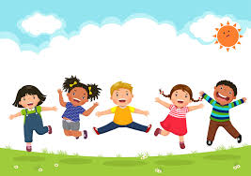
СКОРО ЛЕТО
Встречаем лето, не выходя из дома, ведь даже дома нам не скучно! В условиях самоизоляции мы находимся уже два месяца . Всем детям очень хочется погулять на природе ,побегать с друзьями. Мы знаем что у каждого ребёнка на это лето большие планы и мечты. Поэтому предлагаем нарисовать мечты и поделиться с нами.

Slide 4
СКОРО ЛЕТО.
Халбаев Руслан “Всё солнышком согрето”

Slide 5
Коменданова Дарина “На поляне”

Slide 6
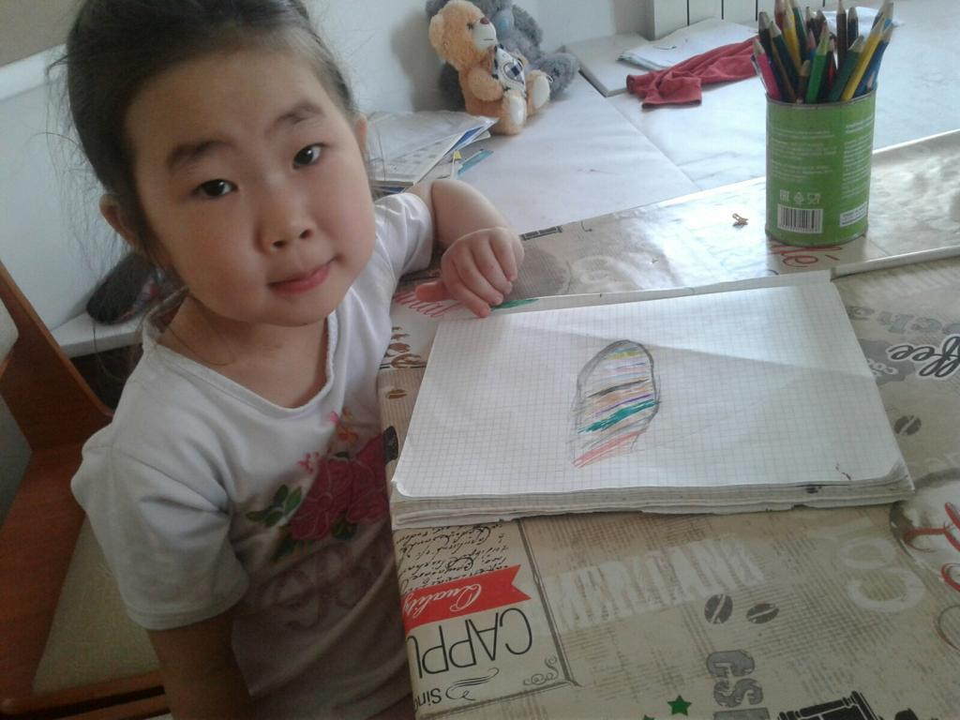
Бадмаева Сэлмэг “Я мечтаю”
Гончиков Санжи “Я посажу дерево”

Slide 7
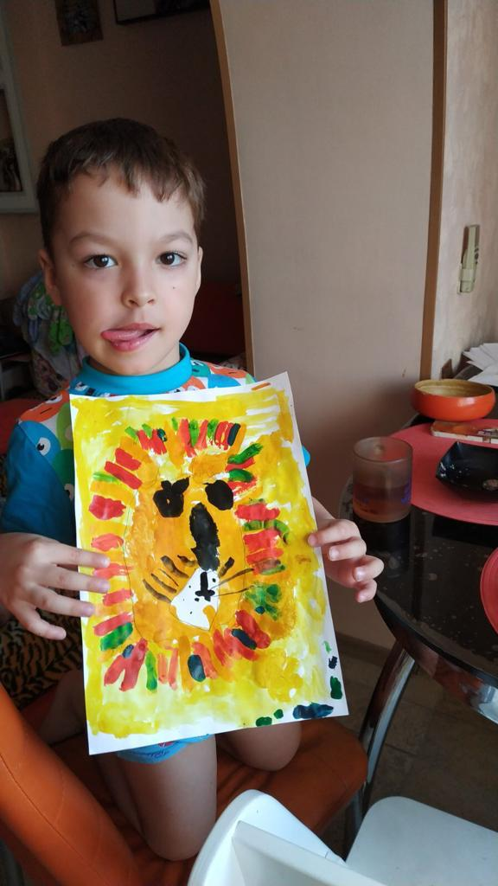
На даче.
Титов Егор “А мы с бабой Олей на даче”
“Я в зоопарк пойду”
Титов Егор

Slide 8
Вика Сударикова “Давайте беречь природу”

Slide 9
Гомбожапов Вадим “А я с папой на рыбалку поеду”

Slide 10
Ракочий Аделина “А я с дедой в лес пойду”

Slide 11
Ермакова Лиза “Мы на море мечтаем побывать”

Slide 12
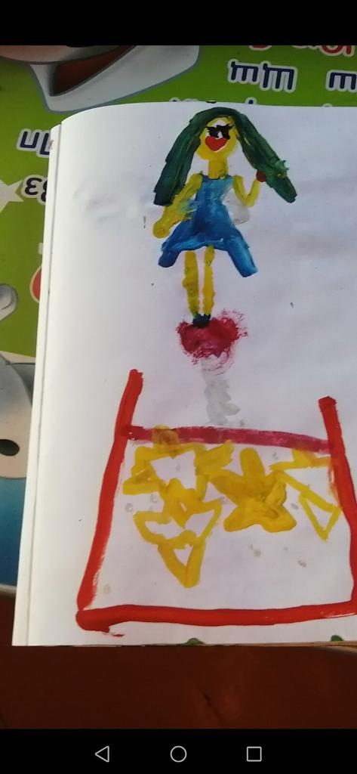
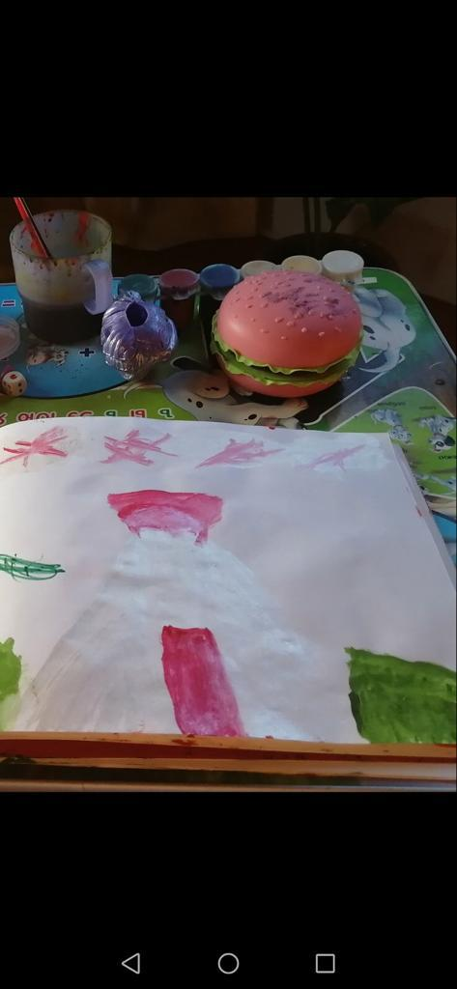
«Шкатулка музыкальная»
«Юрта»
Буянтуева Алтана.

Slide 13
Илья Иванов “Вот оно какое лето”

Slide 14
“Летом моя семья на даче”
Кристина Павлова

Slide 15
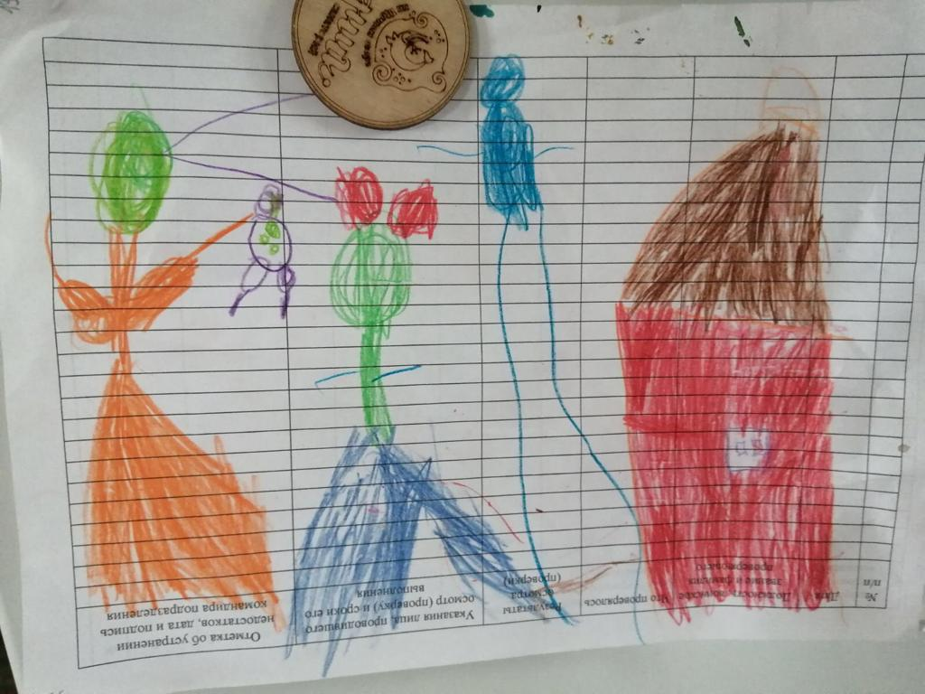
Семья на даче
Норбоева Ульяна.

Slide 16
Моя семья на Байкале.
Хишектуева Тэмулэн.

Slide 17
Гордеева Юмжана “Поедем на Байкал,искать там пальмы”.

Slide 18
ВОТ ОНО КАКОЕ
Л Е Т О !!!

